Slide 1
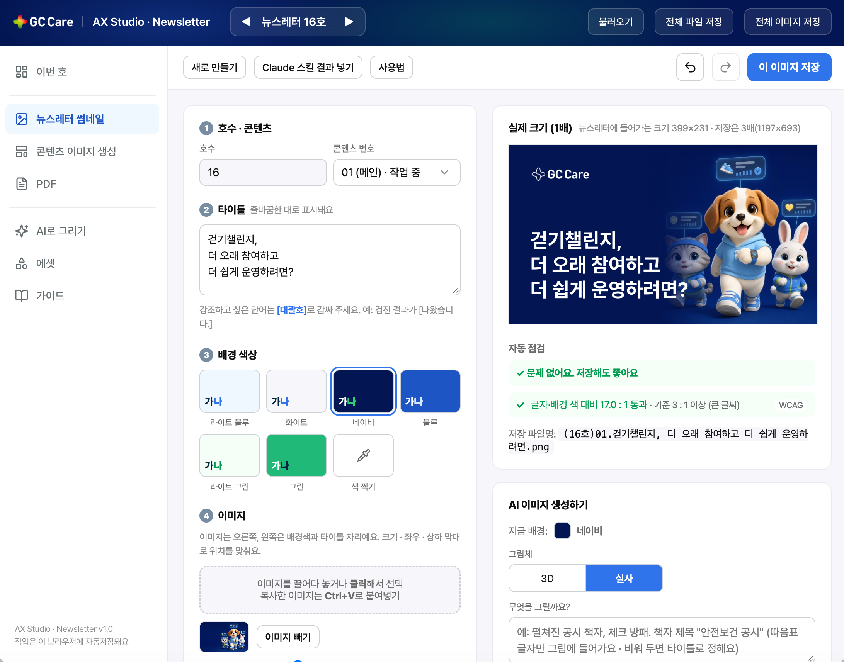
뉴스레터,이제 기획안이
디자인으로 완성됩니다
AX STUDIO · NEWSLETTER
디자인 시스템이 자동으로 적용되는 뉴스레터 툴 · 15호 시연
GC케어 IT개발본부 AX팀 심은진 · 2026.10.22
Notes:
오늘은 운영자분들이 뉴스레터 작업하실 때 덜 기다리고, 덜 번거롭게 할 수 있는 툴을 소개하려고 해요. 15호를 같이 만들어 보면서 마무리하겠습니다.

Slide 2
뉴스레터는 누가 읽고, 왜 필요한가요?
뉴스레터의 목적
대상
목적
잠재 고객,
그리고 고객사 담당자·임직원
GC케어 홍보 +실무 활용
담당자는 읽고 바로 실무에 활용, 관심 기업은 상담·도입 문의로 연결
관심 기업 · 보건관리자 · 인사 담당자 · 임직원
같은 콘텐츠로 발행
GC케어 홈페이지 뉴스레터 코너
메일 뉴스레터
Notes:
제가 이해한 내용이 맞는지 확인하고 넘어갈게요. 뉴스레터는 GC케어에 관심 있는 분들, 그리고 고객사 담당자분들과 임직원분들이 보시죠. 보건관리자나 인사 담당자분들은 바로 실무에 활용하시고, 관심 있는 기업은 상담이나 도입 문의로 이어지게 하는 거죠. 같은 콘텐츠가 홈페이지와 메일로 나가는데, 이걸 매달 만들어야 됩니다.

Slide 3

수정 하나에도 기다림이 생깁니다
지금은 어떻게 하고 있나
기획안
디자이너 요청
시안
수정 요청
재작업
오탈자나 숫자 하나만 바꿔도 디자이너 일정을 기다려야 합니다
숫자 하나 고치려고 기다릴 필요 없게 만들었습니다
Notes:
지금은 기획안 넘기고, 시안 받고, 고치고, 다시 받고. 운영자분들 입장에선 숫자 하나 틀려도 디자이너 일정 맞춰 기다려야 했죠. 그 기다림을 줄이려고 만든 툴입니다. 디자인은 디자인 시스템이 자동으로 맞춰 줘요.

Slide 4
쉽게 설계된 툴의 장점만 모았습니다
벤치마킹
Canva
스티비
템플릿 + 브랜드 키트
블록 조립형 에디터
Notes:
툴을 만들 때 가장 신경 쓴 건 쉽게 쓸 수 있는가였어요. 그래서 누구나 쉽게 쓸 수 있게 설계된 디자인 툴 캔바와 뉴스레터 툴 스티비를 참고했어요. 각각 어떤 점을 가져왔는지 볼게요.

Slide 5
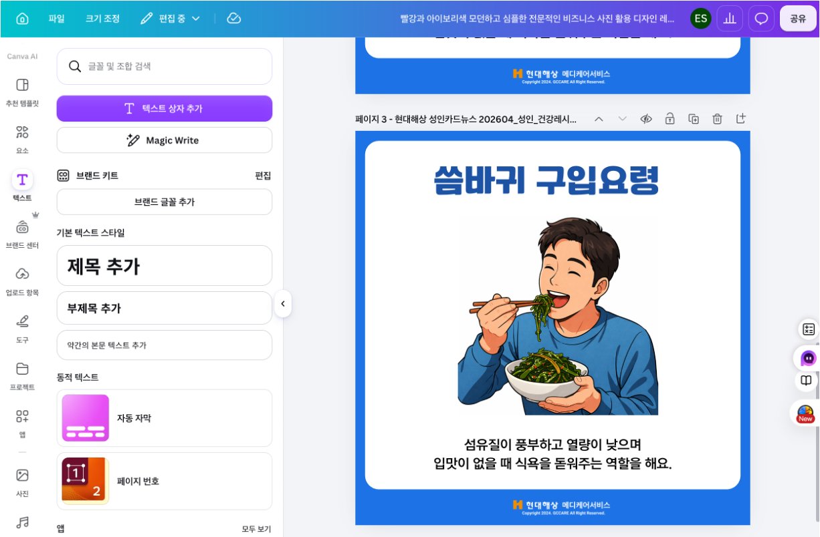
Canva — 빈 캔버스에 자유롭게 배치한다
벤치마킹 01
템플릿
빈 화면이 아니라 완성된 틀에서 시작
브랜드 키트
색·글꼴이 고정돼 누가 만들어도 같은 톤
자유 배치
원하는 곳에 놓을 수 있지만, 사람마다 결과가 달라짐
가져온 점: 브랜드 키트처럼 자동으로 적용되는 디자인 시스템
Notes:
캔바는 다들 아시죠. 빈 화면이 아니라 템플릿에서 시작하고, 브랜드 키트로 색이랑 글꼴이 정해져 있어서 누가 만들어도 톤이 같아요. 다만 빈 캔버스에 자유롭게 배치하는 방식이라 사람마다 결과가 달라질 수 있어요. 그래서 템플릿과 브랜드 키트처럼 디자인 시스템이 자동으로 적용되는 부분만 가져왔습니다.

Slide 6
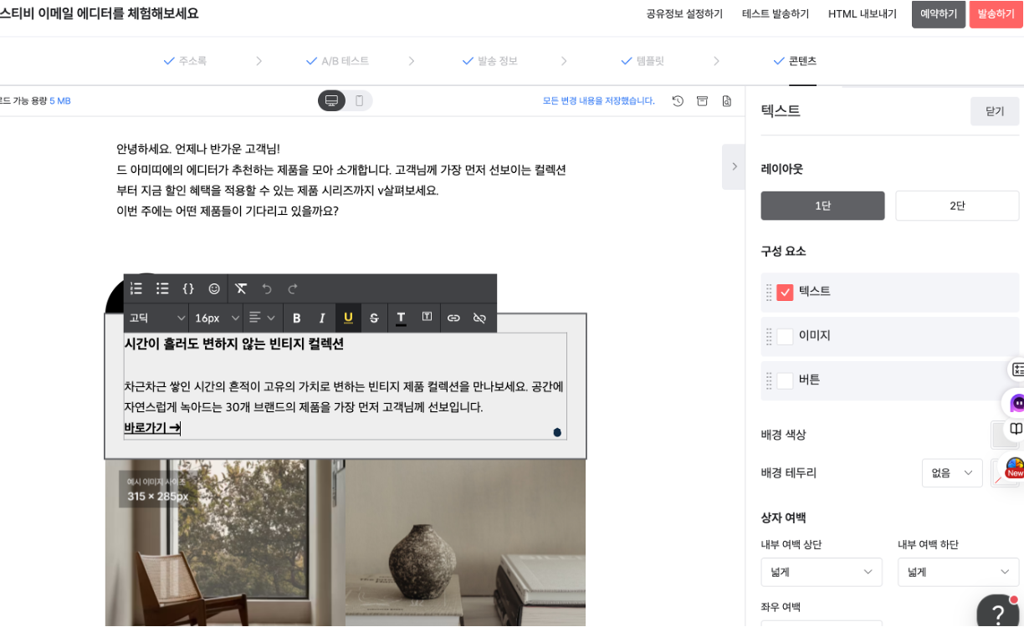
스티비 — 정해진 칸을 위에서부터 쌓는다
벤치마킹 02
블록 조립
텍스트·이미지·버튼을 순서대로 쌓기
옵션 패널
레이아웃·배경·여백을 고르기만
깨지지 않는 레이아웃
칸이 정해져 있어 PC·모바일에 자동으로 맞춤
가져온 점: 표·차트·리스트를 레고처럼 골라 끼우고, 고칠 때는 그 칸만 바꾼다
Notes:
스티비는 뉴스레터를 만들고, 보내고, 성과까지 보는 국내 서비스예요. 우리가 참고한 건 만드는 방식, 에디터예요.캔바처럼 자유롭게 놓는 게 아니라, 정해진 칸을 위에서부터 쌓는 방식이에요. 그래서 레이아웃이 깨지지 않고, PC랑 모바일에도 알아서 맞춰져요. 레고 생각하시면 돼요. 표, 차트, 리스트 같은 칸을 골라 끼우면 되고, 고칠 땐 그 칸만 바꾸면 끝이에요. 이 방식을 가져왔어요.

Slide 7

두 툴의 장점 + 뉴스레터 전용 기능
그래서 만든 것
Canva에서
스티비에서
우리만의 것
디자인 시스템 자동 적용
정해진 칸에 끼우기
기획안만 넣으면 초안 완성
색·글꼴·타이틀 크기를 따로 고를 필요 없음
리스트·순위·표·차트 칸을 골라 끼워, 누가 만들어도 디자인이 흐트러지지 않음
Claude가 기획안을 읽어 뉴스레터 콘텐츠 이미지·PDF를 만들고, 숫자·문구는 바로 수정
Notes:
정리하면, 캔바에서는 디자인 시스템이 자동으로 적용되는 걸, 스티비에서는 자유 배치 대신 정해진 칸에 끼우는 방식을 가져왔고요. 그래서 누가 만들어도 디자인이 흐트러지지 않아요. 여기에 우리 뉴스레터에 맞는 걸 더했습니다. 기획안만 넣으면 초안이 나오고, 숫자나 문구는 바로 고칠 수 있어요.

Slide 8


원하는 결과물을 쉽게 만들고,
수정도 편하게
운영자에게 좋은 점
PDF NEW
쉽게 만들기
수정도 편하게
원하는 결과물 모두
쓰던 기획안(PDF·PPT·엑셀·캡처)을 그대로 올리면 초안 완성
오탈자·숫자는 미리보기에서 바로 고치고, 기다릴 필요 없음
썸네일·콘텐츠 이미지에, 전에는 못 만들던 리드마그넷 PDF까지
Notes:
운영자분들 입장에서 정리하면 세 가지예요. 쓰던 기획안을 그대로 올리면 초안이 나오고, 틀린 건 미리보기에서 바로 고치면 돼요. 그리고 썸네일, 콘텐츠 이미지에 전에는 못 만들던 PDF까지 한 곳에서 만들 수 있어요.

Slide 9






우리 툴의 장점
한눈에 보기
디자인 시스템 자동 적용
웹 접근성(WCAG) 기준 반영
PC·모바일 한 번에
색·글꼴·타이틀 크기를 따로 고를 필요 없음
누구나 읽기 쉽게, 글자·배경 대비와 글자 크기를 기준에 맞춰 적용
같은 내용을 PC용·모바일용으로 각각 저장
기획안 그대로 정확하게
수정은 그 자리에서
리드마그넷 PDF
문구·수치를 바꾸지 않고, 기획서와 대조 결과를 알려 줌
오탈자·숫자는 미리보기에서 바로 고침
전에는 못 만들던 인포그래픽 PDF 자료까지
Notes:
한 장으로 정리하면 이래요. 디자인 시스템이 자동으로 적용되고, 웹 접근성 기준 반영하여 누구나 읽기 쉽게 글자 대비랑 크기를 맞춰요. PC랑 모바일용이 한 번에 나오고, 기획안 문구나 숫자는 그대로 들어가요. 틀린 건 그 자리에서 고치면 되고, 전에는 못 만들던 PDF 자료까지 만들 수 있습니다.

Slide 10
뉴스레터는 세 가지로 만들어집니다
뉴스레터 제작의 구성요소
01
02
03
썸네일
콘텐츠 이미지
리드마그넷 PDF
콘텐츠마다 1장. 목록과 메일에서 가장 먼저 보이는 대표 이미지
본문에 들어가는 리스트·표·차트 이미지. PC용·모바일용으로 저장
메인 콘텐츠를 담은 인포그래픽 PDF 자료. 게시판·전달·인쇄용
Notes:
뉴스레터 한 호는 세 가지로 만들어져요. 콘텐츠마다 대표로 보이는 썸네일, 본문에 들어가는 콘텐츠 이미지, 그리고 메인 콘텐츠를 담은 리드마그넷 PDF예요. 이 세 가지를 어떻게 만드는지 볼게요.

Slide 11

Claude가 만들고, 편집 툴에서 완성합니다
사용 준비
Claude
편집 툴 AX Studio
유료 계정 + 뉴스레터 스킬 등록(처음 한 번)
디자인 시스템 자동 적용
1. 기획안 올리기
2. 미리보기 OK
3. 결과 복사
4. 붙여넣기
5. 확인·수정·저장
썸네일 · 이미지 프롬프트
썸네일 · 이미지 만들기 → 저장
콘텐츠 이미지 · 블록 JSON
Ctrl+V
콘텐츠 이미지 · 수정 → PC·모바일 저장
리드마그넷 PDF · 쪽 구성 JSON
리드마그넷 PDF · 표지 그림 → PDF 저장
스킬 등록: claude.ai › 설정 › 기능 › 스킬에서 AX팀이 드린 파일 업로드 · 사용은 AX팀이 지원합니다
Notes:
Claude랑 편집 툴이 하는 일을 나눠 보면 이래요. Claude에서는 기획안 올리고, 미리보기 확인하고, 결과를 복사해요. 썸네일은 프롬프트, 콘텐츠 이미지랑 PDF는 JSON이 나와요. 이걸 편집 툴에 붙여넣으면 디자인 시스템이 적용되고, 확인하고 고쳐서 저장하면 끝이에요. 스킬은 AX팀이 파일을 드리면 처음 한 번만 등록하시면 됩니다. 막히는 부분은 AX팀이 도와드릴게요. 그럼 15호로 직접 보여드릴게요.

